Slide 1
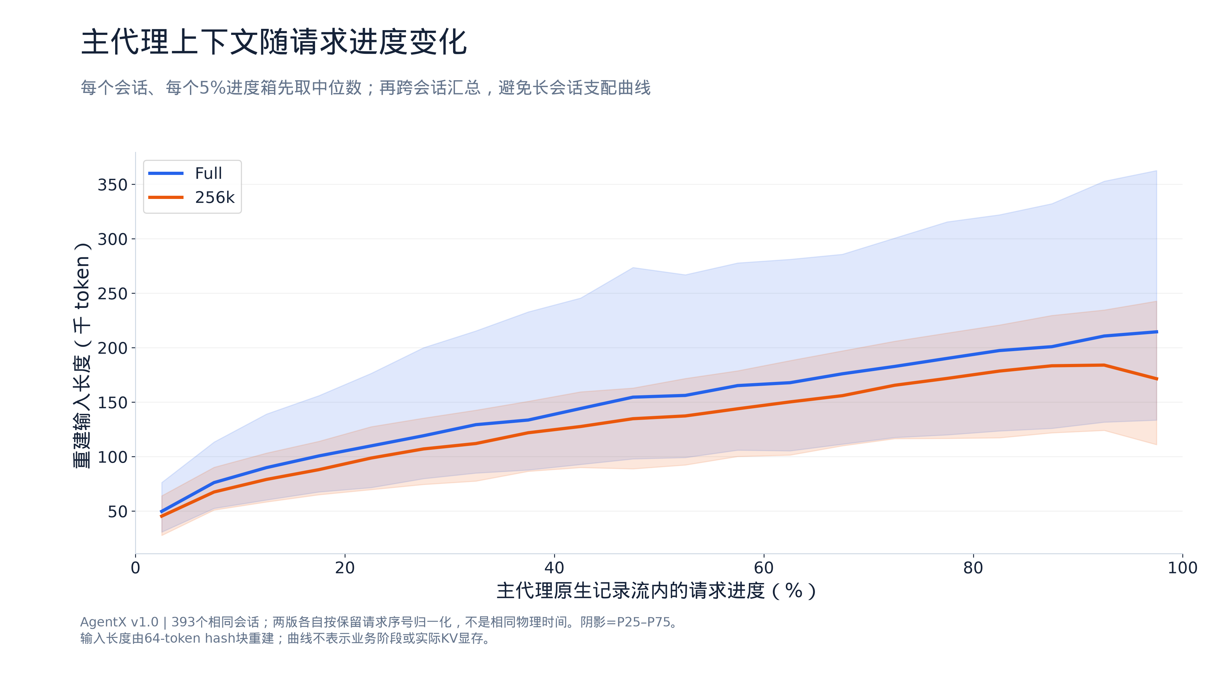
1. 上下文演化：会话等权的进度曲线
1

Slide 2
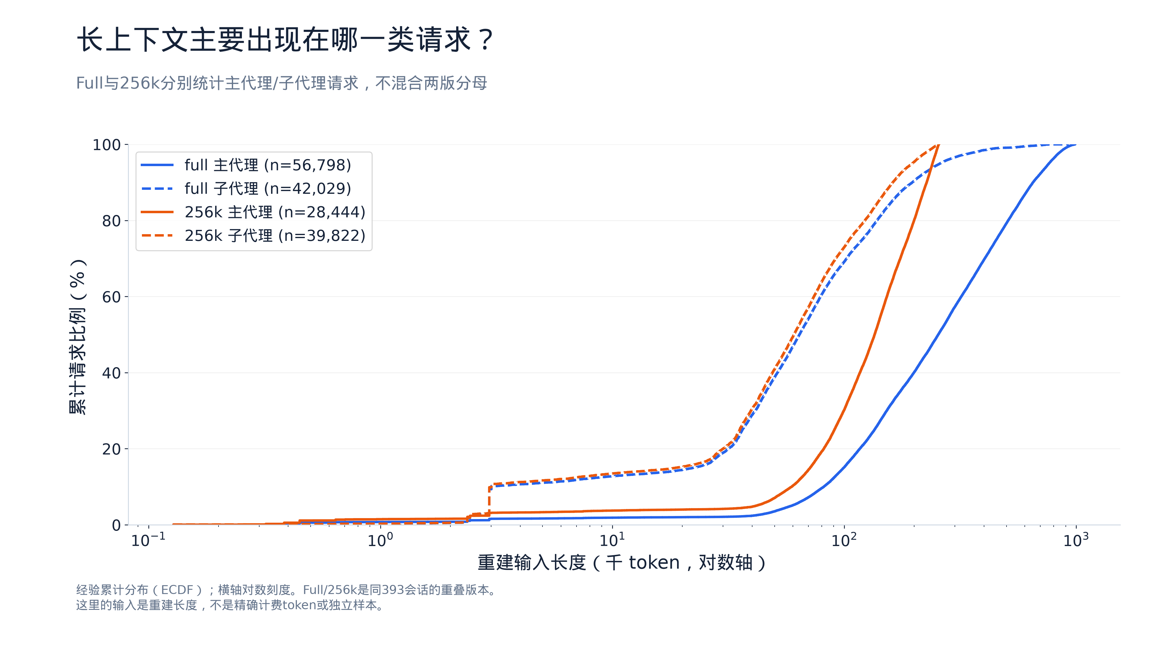
2. 长上下文：区分主代理与子代理
2

Slide 3
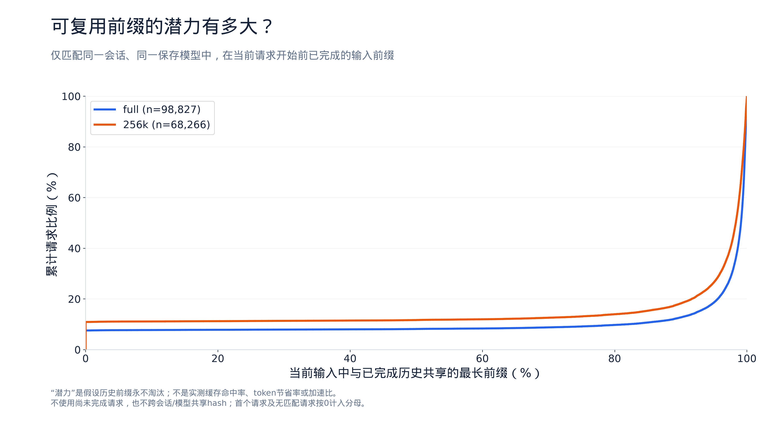
3. 前缀复用：区分结构潜力与实际命中
3

Slide 4
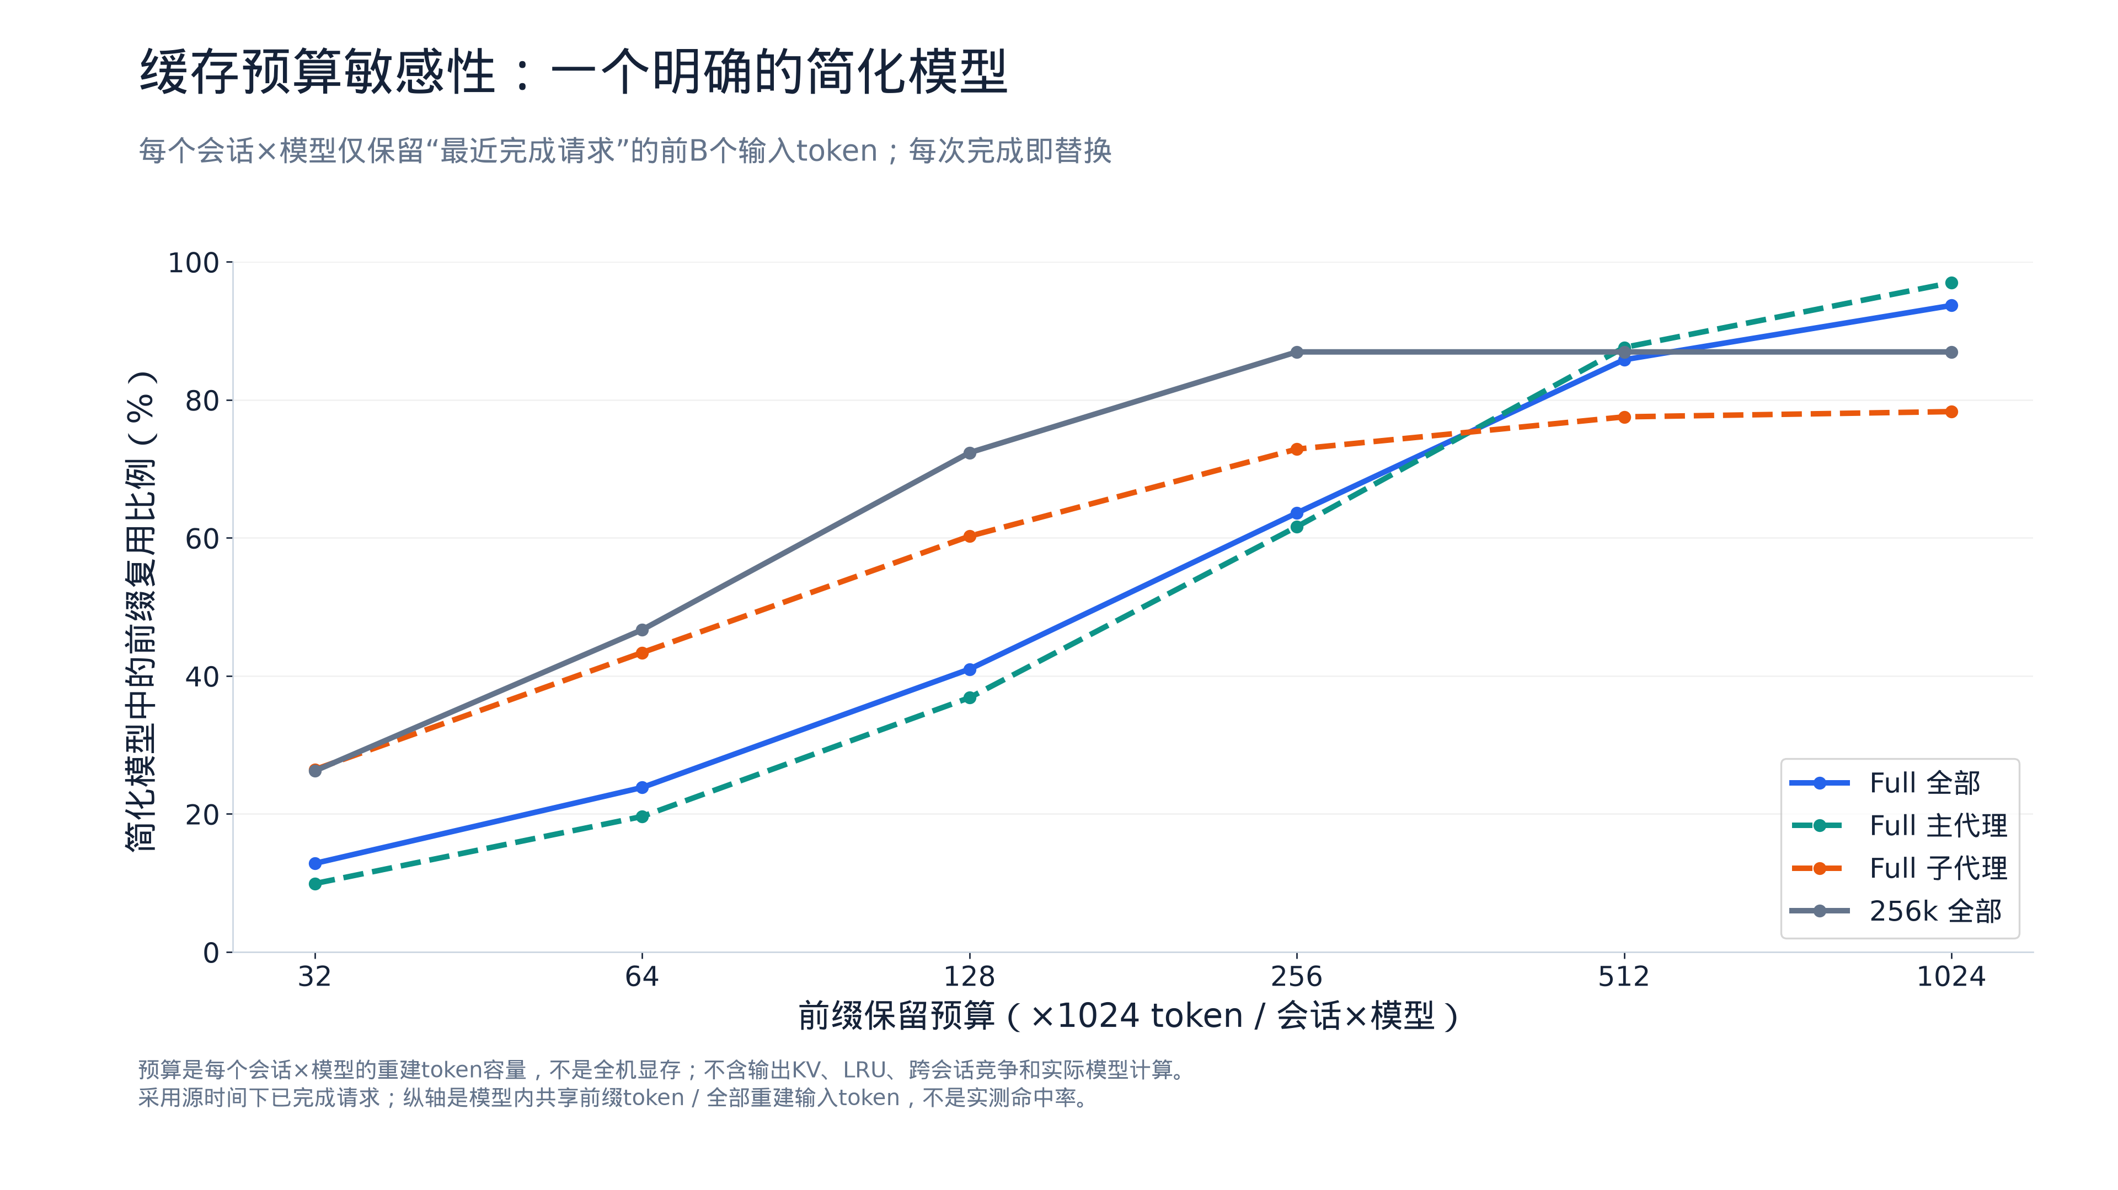
4. 容量敏感性：只报告明确假设下的模型结果
4

Slide 5
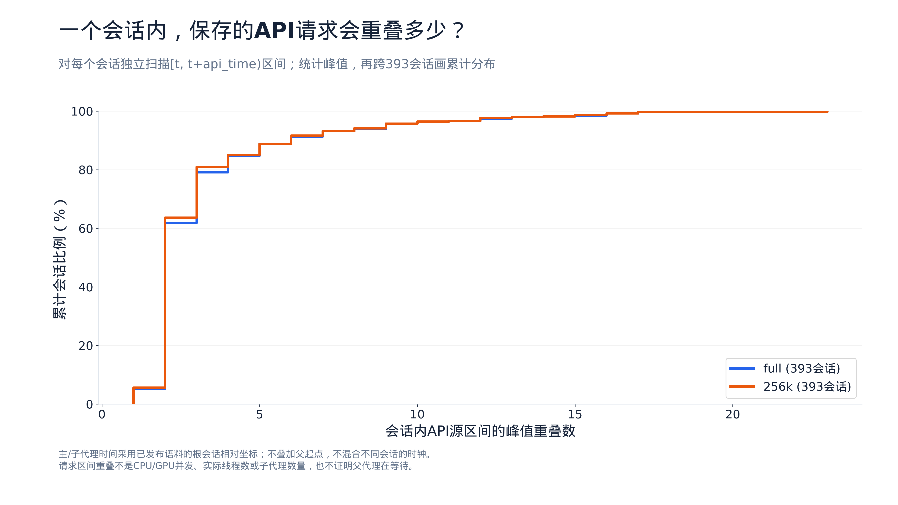
5. 子代理与时序：请求重叠不等于计算资源并发
5

Slide 6
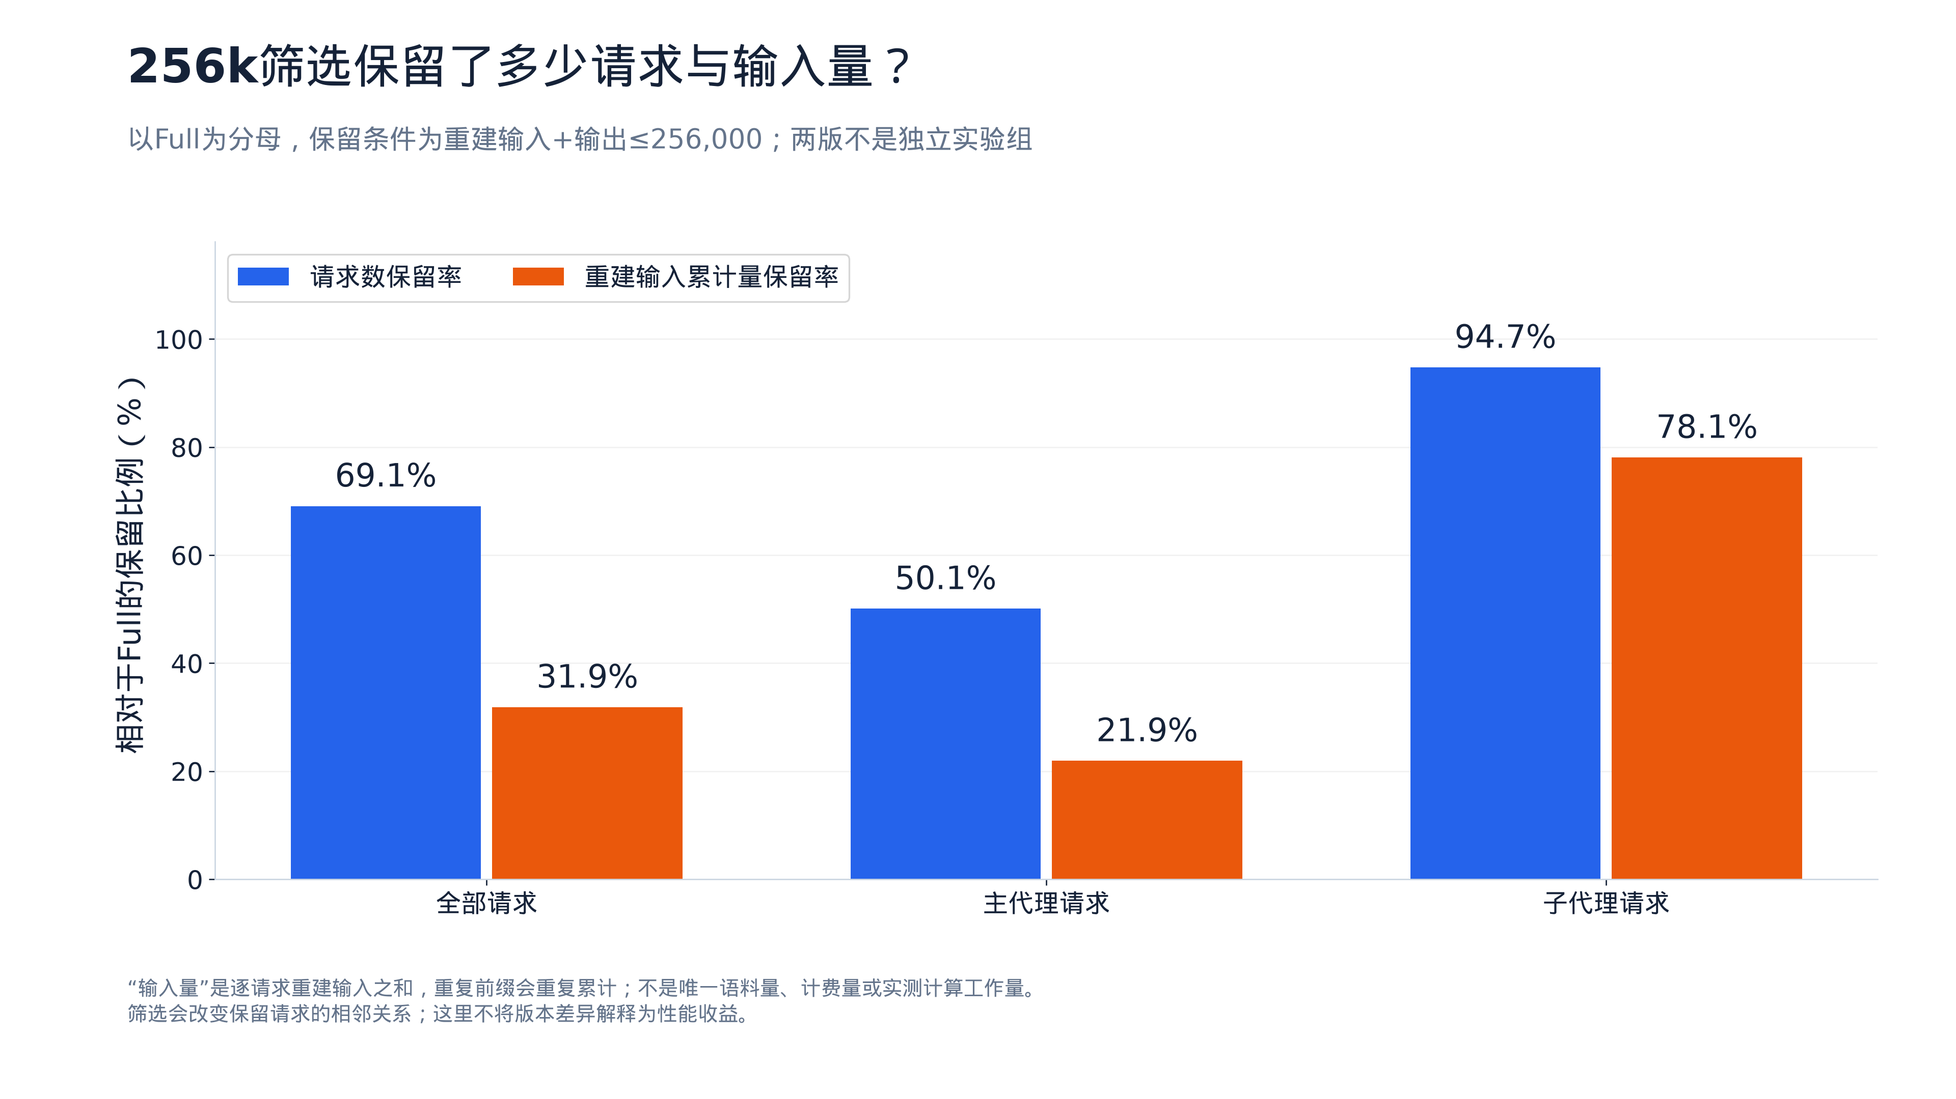
6. 256k影响：请求数与重建输入量的保留比例不同
6

Slide 7
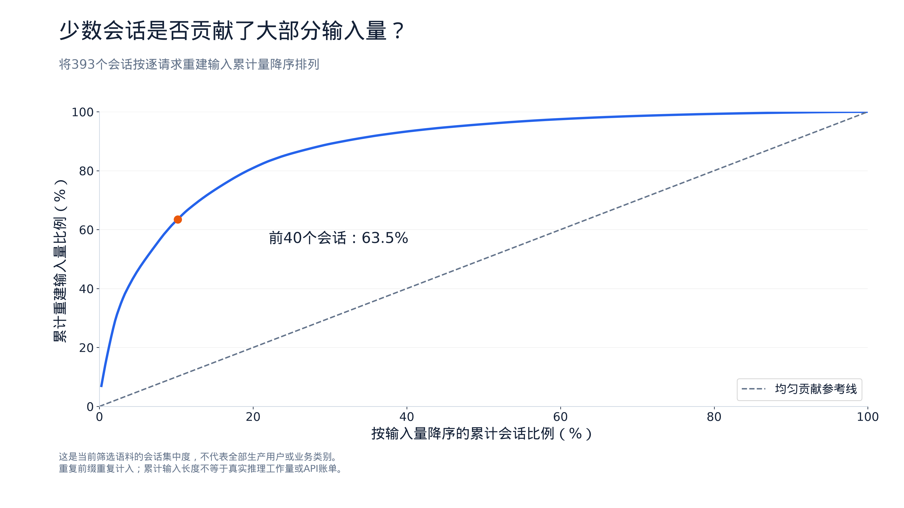
7. 负载集中度：解释为何均值不足以描述AgentX
7

Slide 8
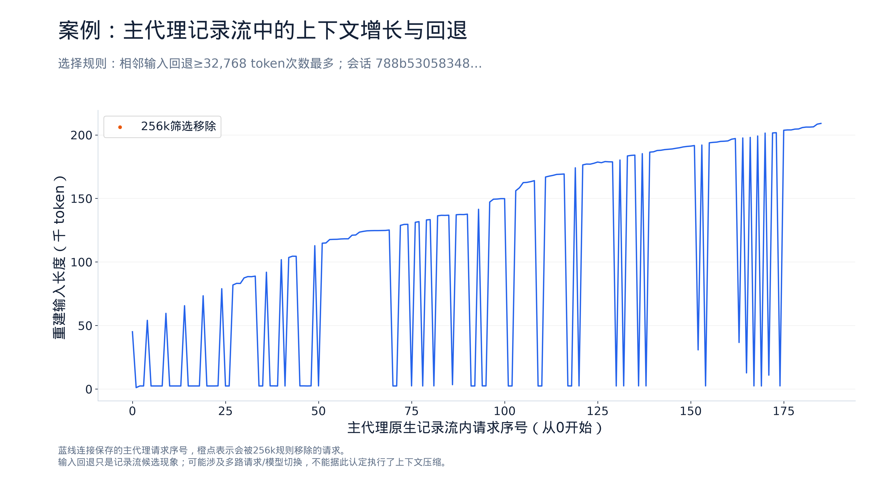
8. 案例：长上下文不是单调增长的一条线
8

Slide 9
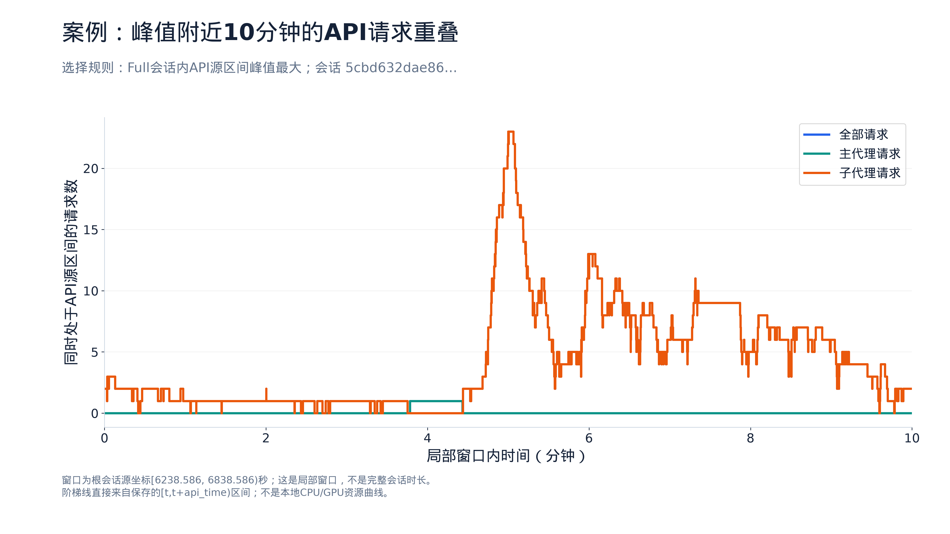
9. 案例：主代理与子代理的源请求重叠
9

Slide 10
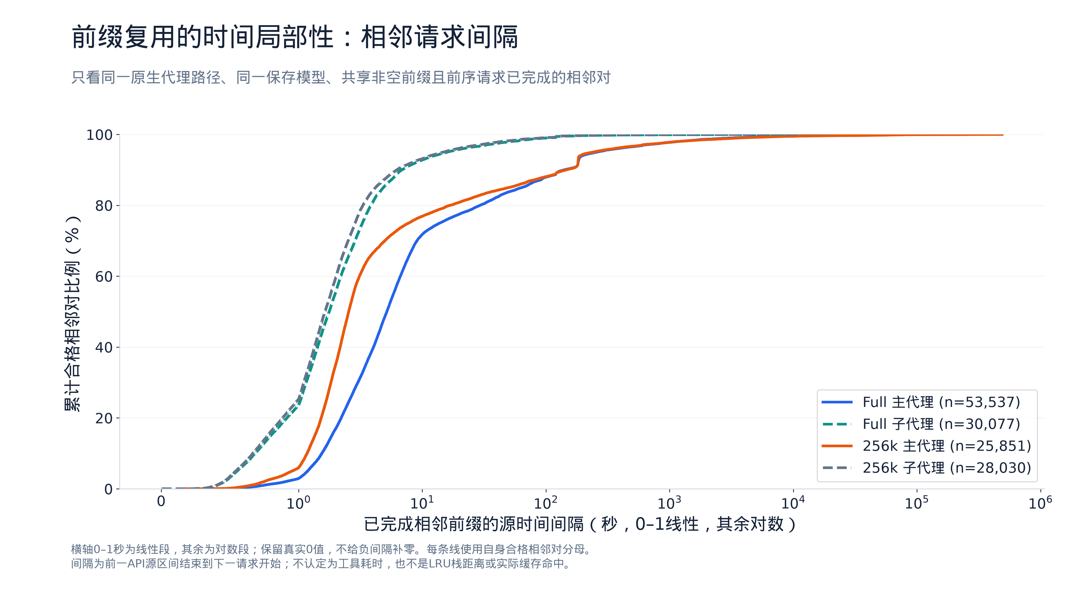
10. 前缀复用距离：已完成相邻请求的时间局部性
10

